Slide 1

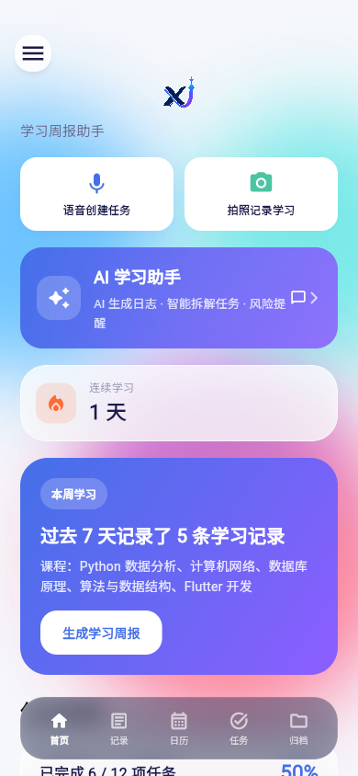
大学生课程任务管理与 AI 学习助手 App
StudyTrace 学迹
定位：真实学习过程数据化 · AI 辅助行动 · 长期复盘沉淀

Slide 2
StudyTrace 初赛设计文档
01
02
03
04
CONTENTS
BACKGROUND & POSITION
PRODUCT & PROTOTYPE
AI & TECH IMPLEMENTATION
VALUE & TEAM
目录
项目背景与定位
产品设计与原型展示
AI 能力与技术实现
应用价值与团队
03 问题洞察 04 用户场景 05 产品定位 06 学习闭环
07 功能总览 08-14 应用内界面 15-16 演示流程
17 前后端联动 18 大模型应用 完成度与可行性
19 竞品差异 20 团队分工 总结展望
STUDYTRACE REPORT

Slide 3
03
项目背景与问题洞察
BACKGROUND & USER PAINS
大学生学习管理的真实痛点，不在于缺少单点工具，而在于缺少能持续记录、主动分析并辅助行动的系统。
📌
任务分散
⏰
DDL 风险
📝
记录断档
作业、实验、竞赛任务散落在群公告、聊天、备忘录与不同平台中。
多门课程节奏不同，截止时间密集，学生很难持续保持风险感知。
学习过程常被打断，日志和反思无法长期沉淀。
📊
复盘成本高
🤖
AI 割裂
周报与总结依赖人工整理，耗时且容易流于形式。
AI 工具停留在问答，缺少与任务执行、日志、日历的联动。
核心洞察
学生不缺“记录工具”，缺的是一个能长期记录真实过程、主动分析学习风险、并推动下一步行动的学习管理系统。
StudyTrace 学迹 · 03/20

Slide 4
04
目标用户与典型场景
TARGET USERS & DAILY SCENARIOS
👩‍🎓
课程学习型
📚
备考冲刺型
🏆
项目竞赛型
本科生 / 多课程并行
作业、实验、报告截止频繁
需要清晰任务清单与提醒
考研 / 考证 / 英语备考
每日学习记录与番茄钟专注
需要周复盘与计划
竞赛 / 项目制学习
复杂任务拆解与阶段交付
需要风险提醒和材料沉淀
一天中的高频使用流程
早上
课堂后
晚上
周末
→
→
→
查看今日任务
记录学习内容
番茄钟执行
AI 周报复盘
用户需求关键词：低负担记录、明确下一步、可视化进展、AI 辅助复盘。
StudyTrace 学迹 · 04/20

Slide 5
05
产品定位与作品简介
PRODUCT OVERVIEW
StudyTrace 学迹
面向大学生的学习任务管理、AI 学习助手与学习数据看板 App
• 围绕「记录 → 执行 → 分析 → 复盘」构建个人学习闭环。
• 核心功能覆盖课程任务、学习日志、日历、番茄钟、知识闪卡、学习笔记、AI 周报、风险提醒。
• 当前状态：离线优先 App 已可本地使用；云端同步、学习小组、排行榜 UI 已加入；自建 NestJS 后端骨架已搭建。
技术栈
AI 能力
部署方向
Flutter 3.x / NestJS
蓝心为主 / DeepSeek 可选
Android · Windows · Web
StudyTrace 学迹 · 05/20

Slide 6
06
核心设计理念：学习闭环
DESIGN PRINCIPLES
记录
✦
低负担记录
↑
真实学习过程
→
AI 与多模态输入降低记录成本
✦
智能复盘
复盘
执行
分散数据生成结构化洞察
周报与计划
任务与专注
↓
✦
本地优先
分析
轻量存储与隐私友好体验
←
数据与风险
设计重点：先记录真实学习过程，再由 AI 生成结构化洞察，最终推动下一步行动。
StudyTrace 学迹 · 06/20

Slide 7
07
产品功能总览
FUNCTION MATRIX
学习闭环
执行与看板
AI 辅助
任务管理
学习日志
学习日历
课程归档
番茄钟
截止提醒
完成率统计
学习数据看板
生成日志
任务拆解
周报分析
风险提醒
知识闪卡
新版本能力
个性化与设置
云端同步 UI
学习小组 UI
排行榜 UI
后端骨架
深色模式
主题皮肤
AI 设置
系统设置
模块关系：任务 / 日志 / 日历 / 看板共享学习数据底座，AI 能力在关键节点生成、拆解、分析与提醒。
StudyTrace 学迹 · 07/20

Slide 8
08
应用内界面：首页与数据看板
IN-APP SCREENS · HOME & DASHBOARD
🏠
首页即学习状态中枢
今日学习状态、连续打卡、任务进度、最近学习记录、AI/周报入口集中呈现。
📊
数据看板集中分析
整合课程分布、近 7 天柱状图、近 4 周趋势、子任务进度和 AI 周报。
截图待补充
学习数据看板截图 总记录 / 总任务 / 完成率 / 趋势图
📷
展示建议
若后续补截图：优先截首页完整状态和数据看板核心图表区域。
StudyTrace 学迹 · 08/20

Slide 9
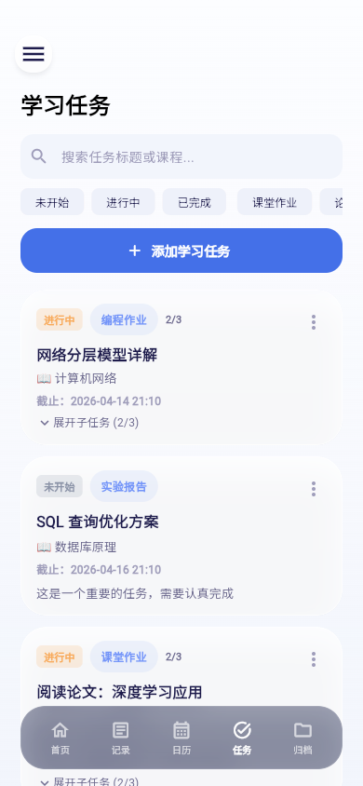
09
应用内界面：任务管理
IN-APP SCREENS · TASK MANAGEMENT
任务管理不是普通待办清单，而是围绕课程学习目标沉淀任务、子任务和截止风险。
➕
任务创建/编辑
☑
子任务拆解
支持课程、类型、截止时间、提醒时间等信息。
复杂任务拆成可执行清单，支持点击切换状态。
🔎
搜索与筛选
⚠
风险优先
按状态、类型、课程查找任务，提升手机端效率。
未完成任务与临近截止任务优先展示。
截图补充建议：可增加“创建任务弹窗 / AI 拆解任务导入”截图，增强完成度证明。
StudyTrace 学迹 · 09/20

Slide 10
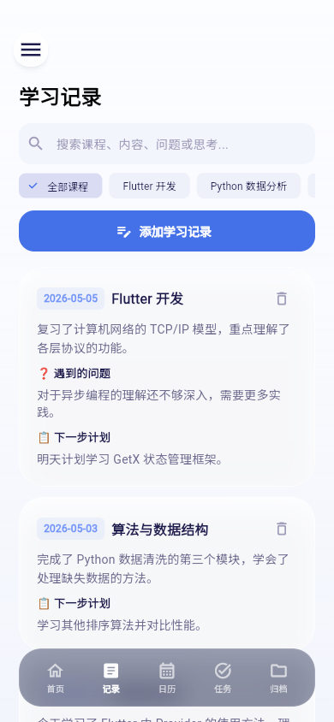
10
应用内界面：学习日志
IN-APP SCREENS · STUDY LOGS
日志让学习过程被记录下来：内容、问题、思考与下一步计划都能按课程沉淀。
📚
按课程沉淀
🧩
结构化记录
学习记录归入课程归档，形成长期轨迹。
内容 / 问题 / 思考 / 下一步计划分层呈现。
🤖
AI 生成日志
🔎
可搜索筛选
自然语言或番茄钟结束后生成结构化日志。
支持课程分类和关键词检索，便于复盘。
展示重点：这页强调“过程数据化”，是区别于普通 Todo 的核心证据。
StudyTrace 学迹 · 10/20

Slide 11
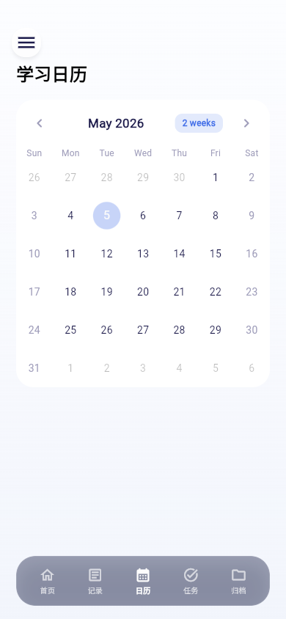
11
应用内界面：学习日历
IN-APP SCREENS · CALENDAR
日历将学习记录和截止任务放到同一个时间视图中，让学生看见自己的学习轨迹。
📅
月视图标记
🔍
当天详情
标记每日学习记录与截止任务。
点击日期查看当天任务与日志。
📍
默认今日
📈
长期轨迹
进入后默认展示当天学习信息。
为周报、趋势和复盘提供数据基础。
截图补充建议：后续可补“某一天详情弹窗/底部信息区”截图。
StudyTrace 学迹 · 11/20

Slide 12
12
应用内界面：AI 学习助手与对话
IN-APP SCREENS · AI ASSISTANT & CHAT
🤖
蓝心为主
核心 AI 能力来自蓝心大模型。
⚙
可选接入
截图待补充
截图待补充
截图待补充
DeepSeek 作为用户自定义 API。
AI 学习助手截图 生成日志 / 拆解任务 / 周报 / 风险提醒
AI 流式对话截图 Markdown / 历史会话 / 深度思考
AI 设置截图 蓝心模型 / DeepSeek 自定义接入
🔗
流程嵌入
AI 不止聊天，而是参与任务、日志与复盘。
后续补图优先级：AI 学习助手首页 > AI 对话 > AI 设置。
StudyTrace 学迹 · 12/20

Slide 13
13
应用内界面：知识闪卡与学习笔记
IN-APP SCREENS · FLASHCARDS & NOTES
🃏
知识转化
从学习记录自动生成问答卡片，帮助学生做主动回忆。
📝
轻量笔记
截图待补充
截图待补充
AI 生成笔记可转为结构化块，便于整理与复盘。
知识闪卡截图 横向滑动 / 层叠小卡 / 翻转 / 收藏
学习笔记截图 Notion 风格块 / 标题 / 列表 / 待办
✅
完成度证明
这些界面能说明项目不是概念稿，而是已有较多应用模块。
StudyTrace 学迹 · 13/20

Slide 14
14
新版本原型：同步、小组与排行榜
NEW PROTOTYPES · CLOUD & SOCIAL
截图待补充
截图待补充
截图待补充
云端同步 UI 截图 同步入口、同步状态、多端数据同步相关操作。
学习小组 UI 截图 邀请制小组、成员、动态等多人学习场景。
排行榜 UI 截图 个人榜、小组周榜/月榜、学习积分排行入口。
☁
云端同步 UI
👥
学习小组 UI
🏅
排行榜 UI
同步入口、同步状态、多端数据同步相关操作。
邀请制小组、成员、动态等多人学习场景。
个人榜、小组周榜/月榜、学习积分排行入口。
说明：当前 UI 已加入，后端骨架已搭建；下一步与真实账号、同步、小组动态和排行数据联调打通。
StudyTrace 学迹 · 14/20

Slide 15
15
典型演示流程：学习闭环
DEMO FLOW · CLOSED LOOP
1 创建课程任务
2 番茄钟学习
3 AI 生成日志
课程任务进入列表
→
待补图
专注计时记录过程
→
学习内容结构化沉淀
2 番茄钟学习
↓
4 日历沉淀
5 数据看板
6 AI 周报与风险
轨迹进入时间视图
→
待补图
趋势与完成率可视化
→
待补图
形成下周行动建议
5 数据看板
6 AI 周报与风险
展示逻辑：让评委看到 StudyTrace 的核心不是单个功能，而是从记录到复盘的完整学习流程。
StudyTrace 学迹 · 15/20

Slide 16
16
典型演示流程：AI 辅助与任务拆解
DEMO FLOW · AI-ASSISTED ACTION
1
输入复杂任务
2
AI 拆解子任务
3
执行与记录
4
复盘与建议
自然语言描述课程作业、实验、竞赛目标
→
输出可执行子任务清单，并支持一键导入
→
结合番茄钟、日志和日历沉淀过程数据
→
周报分析完成率、风险、问题与下周计划
截图待补充
截图待补充
截图待补充
AI 任务拆解截图
任务导入后列表截图
AI 周报/风险提醒截图
AI 表达口径：以蓝心大模型为核心能力，DeepSeek 作为用户可选的自定义 API 接入；不要表述为“双 AI 引擎”。
StudyTrace 学迹 · 16/20

Slide 17
17
技术实现与前后端联动设计
TECH STACK & FRONT-BACKEND INTEGRATION
Flutter App 前端
本地离线优先
Flutter 3.x / Material Design 3 / Android · Windows · Web MVVM / ChangeNotifier / 侧边栏导航 / 深色模式
SharedPreferences 本地 JSON flutter_secure_storage 保存凭据与 Key
AI 能力层
NestJS 后端骨架
蓝心 Chat / Vision / OCR 为主 DeepSeek 可选自定义接入
Node/NestJS + PostgreSQL + Prisma + JWT + Docker 认证 / 同步 / AI 代理 / 小组 / 排行榜 / 备份导出
联动路径
本地记录 → 同步接口 /sync/push & /sync/pull → 多端数据一致 → 小组动态与排行榜 → AI 请求后端代理，隐藏客户端模型 Key
当前状态：前端离线闭环可用，云端同步 / 小组 / 排行榜 UI 已加入，后端能力已搭建，下一步真实接口联调。
StudyTrace 学迹 · 17/20

Slide 18
18
创新点与大模型应用能力
INNOVATION & LARGE MODEL APPLICATION
1
学习过程数据化
2
AI 深度嵌入流程
从任务、日志、番茄钟、日历到看板，记录真实过程而非只做待办。
生成日志、拆解任务、分析周报、风险提醒、知识闪卡贯穿学习闭环。
3
多模态低负担输入
4
离线优先 + 后端演进
图片理解、OCR、语音输入降低记录成本，适配手机端学习场景。
本地可用保证轻量，后端骨架为账号、同步、AI 代理和小组能力预留上线路径。
AI 处理机制
学习输入
→
结构化 Prompt
→
模型生成
→
结果入库/回写
示例：自然语言 / 图片 / OCR / 语音 → 结构化学习日志、任务计划、周报分析、风险提醒、知识闪卡。
StudyTrace 学迹 · 18/20

Slide 19
19
应用价值与竞品差异
VALUE & COMPETITIVE LANDSCAPE
👩‍🎓
对学生
🏫
对高校
🚀
后续拓展
降低任务遗忘 / 提升学习连续性 / 帮助复盘计划 / 让进步被看见
服务课程项目制学习、竞赛训练、导师制学习和学习过程管理
云端同步 / 学习小组 / 排行榜 / 多设备同步 / 导出报告
对比维度 | 普通 Todo | 笔记 App | AI 聊天工具 | 学习打卡 | StudyTrace
课程学习聚焦 | △ | △ | × | △ | ✓
任务/日志/日历/周报一体 | × | △ | × | △ | ✓
AI 贯穿学习流程 | × | × | △ | × | ✓
多模态输入与日志生成 | × | △ | △ | × | ✓
前后端演进路径 | × | × | △ | × | ✓
结论：StudyTrace 的差异不是“单点功能”，而是面向大学生课程学习的完整闭环与已具备的产品完成度。
StudyTrace 学迹 · 19/20

Slide 20
20
团队分工与总结
TEAM & FINAL STATEMENT
1
产品策划
2
UI / 交互设计
统筹 PPT 逻辑、作品定位、设计理念、应用价值与前景评估。
负责核心界面展示、流程设计、视觉一致性与演示材料。
3
Flutter 客户端开发
4
大模型 / 后端开发
负责移动端功能实现、状态管理、本地存储与跨平台适配。
负责蓝心能力接入、DeepSeek 可选接入、NestJS 后端骨架与联调规划。
让每一次学习都留下轨迹
THANK YOU
让 AI 帮学生看见自己的进步，并推动下一次行动。
StudyTrace 学迹 · 初赛设计文档
StudyTrace 学迹 · 20/20

